Slide 1
BaseALT: ALT Linux
Автор:
Коновалов Сергей Сергеевич

Slide 2
ALT Linux — откуда, куда, почему
Откололся он от на то время Mandrake (Mandriva✝), который откололся от Red Hat. Mandrake был сделан с уклоном на удобный пользовательский интерфейс.
ALT Linux оригинально основывался как раз от Mandrake, с помощью Simply Linux. Следы Mandrake’а стёрты теперь.
Ни капли инфы про то, зачем он родился, но предполагаю оно было сделано для распространения в Рунете, и возможного продвижения системы Linux

Slide 3
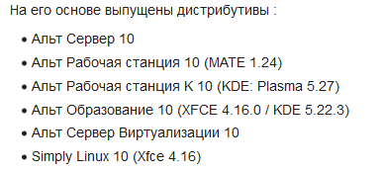

Чем она хороша?
Явно не тем, что она делится на различные дистрибутивы где различается каждый своей фишкой, и нельзя сделать Франкенштейна из всех сразу: что проще для типичных пользователей — которые “вольно“ перескочат с Винды на Линукс —, но труднее для продвнинутых с узкими нуждами.

Slide 4

Чем она интересна?
Написано что может поддерживать народный Эльбрус, так что осталось лишь дождаться чтобы ими кто-либо пользовался.

Slide 5
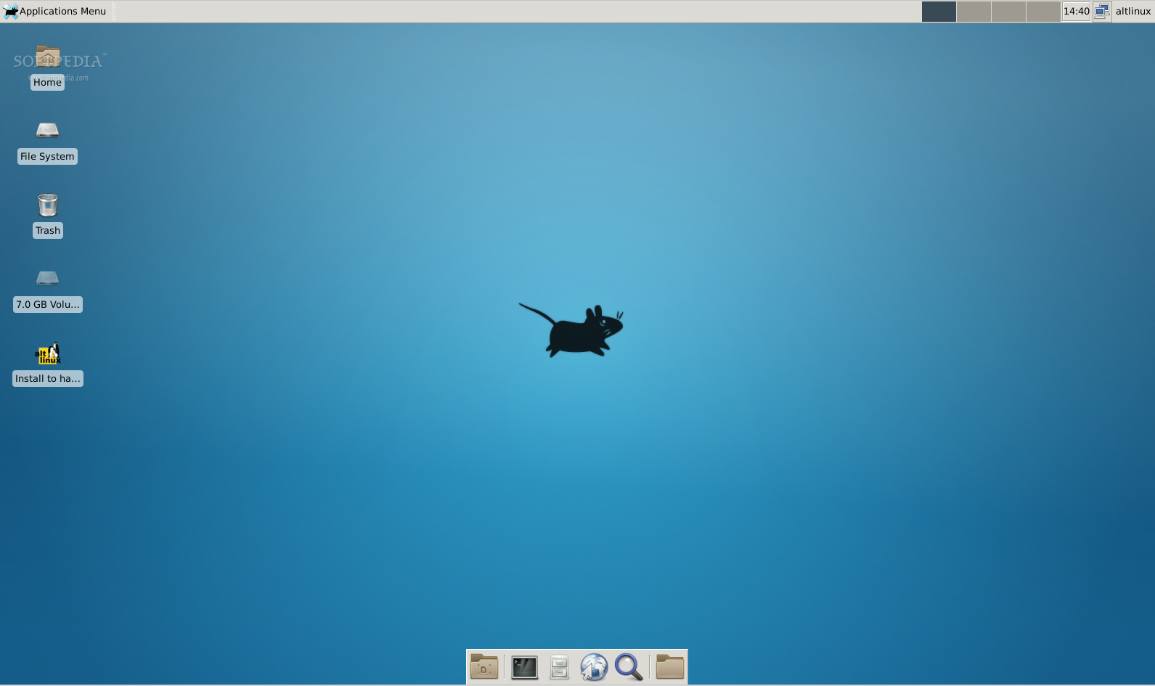
Зачем тогда мне пользоваться ей?
Бесплатная, недо-подмена Windows, если хочется одновременно то, что можно так же просто установить и использовать, но и не запускать то, что может Windows — первоначально, как минимум.
I use xfce btw

Slide 6
Мне брать или нет?
Ну тип - софт русский. Русский софт Россия поддерживает.
Других причин брать это нету. Только чтобы продолжить выживание.

Slide 7
tl;dr
Ещё один Linux, но который пытался зайти в Русский рынок.

